Slide 1
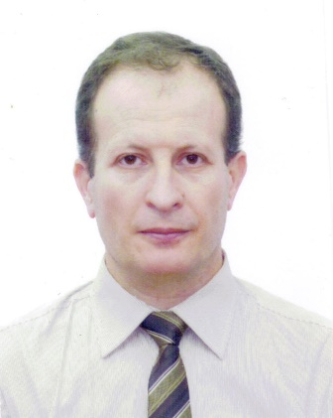




Club CAST3M, 27/11/2020
Estimation d'erreur à postériori et adaptation de maillages pour les modèles endommageables en approche non locale
Présenté Par : Abdelhamid BECHEUR
Enseignant chercheur
Maitre de conférences HDR
Université A. Mira Bejaia Algérie
Auteurs :
Abdelhamid BECHEUR ^{(a)}, Abdelouhab MEDJAHED ^{(b)}, Patrice COOREVITS ^{(c)}
Laboratoire de Recherche en Hydraulique Appliquée et Environnement LRHAE. Université de Bejaia. Thargua-ouzemour Bejaia 06000 Algerie .
email : abdelhamid.becheur@univ-bejaia.dz
(b ) Laboratoire de Recherche en Hydraulique Appliquée et Environnement LRHAE. Université de Bejaia. Thargua-ouzemour Bejaia 06000 Algerie.
email :contactsmedjahed@yahoo.fr
(c ) Laboratoire Eco–PRocédés et Aide A la Décision EPROAD – UPRES EA 4669 Université de Picardie Jules Verne. France
email : patrice.coorevits@u-picardie.fr

Slide 2
SOMMAIRE
I. Introduction
II. Quelques modèles d’endommagement (rappels)
III. L’indicateur d’erreur développé
IV. Propriétés de l’indicateur développé
    IV.1 Analyse de la convergence de l’erreur
    IV.2 Indice d’efficacité
    IV.3 Influence de la longueur caractéristique
V. Contrôle de l’erreur ou adaptation de maillages sur des cas tests
  VI. Discussion et conclusion
Quelques références
Abdelhamid BECHEUR Club CAST3M, 27/11/2020

Slide 3
I. Introduction
Abdelhamid BECHEUR Club CAST3M, 27/11/2020

Slide 4
I. Introduction
Pour l’utilisateur de toute méthode de simulation numérique (basée dans notre cas sur la MEF), deux questions peuvent (ou plutôt doivent) se poser :
1- Quelle est la qualité de la solution approchée obtenue vis-à-vis de la solution exacte ou dans le cas échéant, vis-à-vis d’une solution de référence ?
2- Comment optimiser les paramètres du calcul pour garantir une précision donnée tout en minimisant les coûts de calcul ?
Abdelhamid BECHEUR Club CAST3M, 27/11/2020

Slide 5
I. Introduction (suite)
Deux catégories complémentaires d’estimateurs d’erreurs :
- la première dite : à priori est d’ordre qualitative et étudie mathématiquement les conditions de convergence de la solution approchée vers la solution exacte (ou de référence)
- la seconde dite : à postériori est d’ordre quantitative et analyse après tout calcul EF les résultats des calculs et leur convergence vers la solution exacte (ou de référence)
Abdelhamid BECHEUR Club CAST3M, 27/11/2020

Slide 6
I. Introduction (suite)
Pour les problèmes linéaires : il existe essentiellement dans la littérature trois démarches :
  travaux de Babuska-Rheinboldt (1978) : estimateur d’erreur basé sur la notion de défauts d’équilibre : Estimateur nommé BR
  Indicateurs d’erreurs de Zienkiewicz et Zhu (1987 et 1992) utilisation de techniques de lissage des champs de contraintes : indicateur dit ZZ¹ (version 1987) et ZZ² (version 1992)
  travaux de Ladeveze (1983) (Estimateur dit L) : erreur en relation de comportement basée sur des techniques associées de construction de champs statiquement (pour les contraintes) et cinématiquement (pour les déplacements) admissibles (ou acceptables). Ces champs sont donc supposés vérifier rigoureusement les équations d’équilibre et les liaisons cinématiques.
Abdelhamid BECHEUR Club CAST3M, 27/11/2020

Slide 7
I. Introduction (suite)
Pour les problèmes non-linéaires de la mécanique de l’endommagement, les travaux relatifs à cette problématique sont peu abondants.
On peut citer:
L’estimateur basé sur les résidus et des calculs locaux a été développé par Rodriguez-Ferran et Huerta en 2000.
L’estimateur de Comi et Perego (2002) ont adapté l'erreur dans les relations de comportement développée par Ladeveze à un modèle d’endommagent non local qu'ils ont développé.
La principale difficulté : la mise en œuvre et l’implantation de ces estimateurs présente de grandes difficultés et semble nécessiter des efforts considérables de programmation.

Slide 8
I. Introduction (suite)
Notre objectif : la mise au point d’une méthode d’estimation d’erreur avec les qualités suivantes :
  relativement moins difficile dans sa mise en œuvre
  être capable d’estimer correctement et suffisamment les erreurs de discrétisation inhérentes aux maillages des structures endommagées.
Abdelhamid BECHEUR Club CAST3M, 27/11/2020

Slide 9
II. Quelques modèles d’endommagement (rappels)
Club CAST3M, 27/11/2019
Abdelhamid BECHEUR Club CAST3M, 27/11/2020

Slide 10
II. Quelques Modèles endommagement (rappels)
Théorie de la mécanique de l’endommagement : Analyse des dommages dans les structures
Son objectif : tenir compte de la perte progressive de la raideur matérielle due à la propagation et à la coalescence de microfissures et de microvides dans la structure.
Pour caractériser la densité et l'orientation de ces micros défauts → introduction d’une variable locale d d’endommagement représentative de ces dommages,
Un premier modèle d’endommagement a été mis au point pour la première fois par Kachanov en 1958,
D’autres modèles ont suivi : Rabotnov (1969), Lemaitre et Mazars (1975), Lemaitre et Chaboche (1980), le modèle très utilisé de De Vrie et al. (en 1995) nommé également MVM ( Von Mises modifié), etc .
Pour les cas de chargement monotones : modèle de Mazars avec ses deux versions (en 1984 et 2014).
Pour les chargements cycliques et pour nos simulations, le modèle nommé RICRAG développé par Richard et al. (en 2010) a été utilisé. Ce modèle est non seulement relativement récent mais également efficace.
Abdelhamid BECHEUR Club CAST3M, 27/11/2020

Slide 11
II. Quelques Modèles endommagement (rappels)
Qu’en est il alors de l’approche non locale ?
Le Problème posé : les modèles dits « locaux » ne sont pas adaptés aux matériaux ayant un comportement adoucissant (Bazant, 1986).
La cause : dès que le maillage est raffiné, la localisation tend vers des zones de plus en plus petites.
En Conséquence : l'énergie dissipée lors de la rupture a tendance à s’annuler. Résultat physique inacceptable (Needleman, 1988).
Solution apportée : Mise au point de différents limiteurs de localisation (Exemples : Pijaudier-cabot et Bazant, Desoyer, Fremond et Nedjar, etc,)
Exemple de limiteurs de localisation :
Méthode de Pijaudier-cabot et Bazant (en 1987) : l’une des techniques les plus utilisées.
Une amélioration de cette technique : méthode basée sur les états de contraintes (ou Stress Based Method SBM) a été proposée par Giry et al. (2011). Cette dernière a été utilisée lors de nos simulations.
Abdelhamid BECHEUR Club CAST3M, 27/11/2020

Slide 12
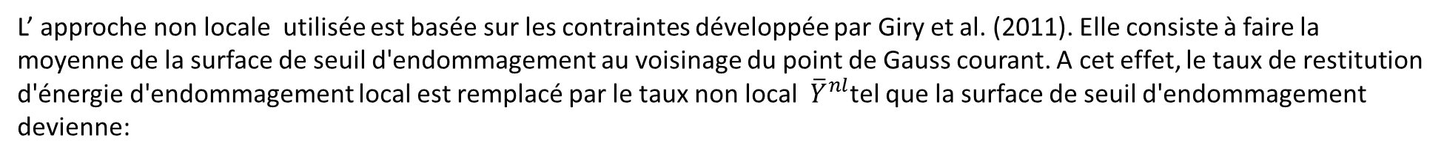
II. Quelques Modèles endommagement (rappels)
Bref rappel du modèle utilisé de Richard et al (2010) (RIC-RAG) et de la méthode de régularisation en approche non locale :
$A_{Dir}$ e$t A_{Ind}$ sont des paramètres matériaux décrivant la fragilité du béton respectivement en traction et en comprehension, H est la function d’Heaviside.
L’ approche non locale utilisée est basée sur les contraintes développée par Giry et al. (2011). Elle consiste à faire la moyenne de la surface de seuil d'endommagement au voisinage du point de Gauss courant. A cet effet, le taux de restitution d'énergie d'endommagement local est remplacé par le taux non local ${\overline{Y}}^{nl}$tel que la surface de seuil d'endommagement devienne:
W (x-s) est la fonction poids appelée aussi fonction de distribution de Gauss définissant l'interaction entre le point considéré situé en x et les points voisins situés en s et lc la longueur caractéristique délimitant le voisinage à moyenner autour du point de Gauss considéré.
Abdelhamid BECHEUR Club CAST3M, 27/11/2020

Slide 13
III. L’indicateur d’erreur développé
Abdelhamid BECHEUR Club CAST3M, 27/11/2020

Slide 14
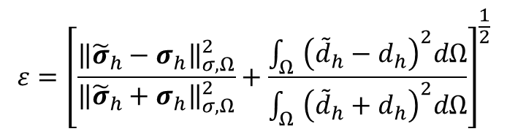
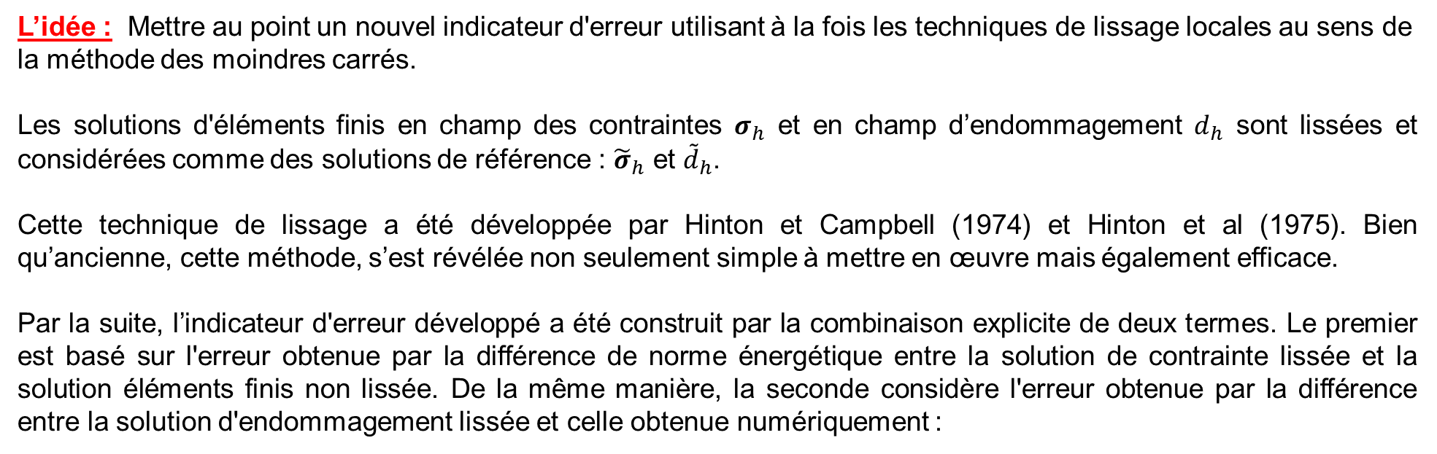
III. L’indicateur d’erreur développé
L’idée : Mettre au point un nouvel indicateur d'erreur utilisant à la fois les techniques de lissage locales au sens de la méthode des moindres carrés.
Les solutions d'éléments finis en champ des contraintes $σ_{h}$ et en champ d’endommagement $d_{h}$ sont lissées et considérées comme des solutions de référence : ${\tilde{σ}}_{h}$ et ${\tilde{d}}_{h}$.
Cette technique de lissage a été développée par Hinton et Campbell (1974) et Hinton et al (1975). Bien qu’ancienne, cette méthode, s’est révélée non seulement simple à mettre en œuvre mais également efficace.
Par la suite, l’indicateur d'erreur développé a été construit par la combinaison explicite de deux termes. Le premier est basé sur l'erreur obtenue par la différence de norme énergétique entre la solution de contrainte lissée et la solution éléments finis non lissée. De la même manière, la seconde considère l'erreur obtenue par la différence entre la solution d'endommagement lissée et celle obtenue numériquement :
En erreur absolue :
En erreur relative:
$$ε={\left[\frac{{\left\|{\tilde{σ}}_{h}−σ_{h}\right\|}_{σ,Ω}^{2}}{{\left\|{\tilde{σ}}_{h}+σ_{h}\right\|}_{σ,Ω}^{2}}+\frac{\int_{Ω}{{\left({\tilde{d}}_{h}−d_{h}\right)}^{2}dΩ}}{\int_{Ω}{{\left({\tilde{d}}_{h}+d_{h}\right)}^{2}dΩ}}\right]}^{\frac{1}{2}}$$
C_{d} un paramètre positif, constant et non nul qui a la même dimension que la norme d'énergie de l’erreur et qui est à priori inconnu.
Abdelhamid BECHEUR Club CAST3M, 27/11/2020

Slide 15
IV. Propriétés de l’indicateur développé
Abdelhamid BECHEUR Club CAST3M, 27/11/2020

Slide 16
IV. Propriétés de l’indicateur développé
Pour pouvoir optimiser le maillage par rapport à une erreur prescrite par l'utilisateur (et donc de réduire les coûts de calcul), la connaissance des propriétés du présent indicateur d’erreur est nécessaire.
A cet effet, il s’agit de :
l’analyse des propriétés de convergence de l’erreur avec le raffinement du maillage
L’analyse de l’indice d'efficacité de cet indicateur
et enfin de l’influence d’un paramètre important qui est la longueur caractéristique.
Abdelhamid BECHEUR Club CAST3M, 27/11/2020

Slide 17
IV.1 Analyse de la convergence de l’erreur
Abdelhamid BECHEUR Club CAST3M, 27/11/2020

Slide 18
IV.1 Analyse de la convergence de l’erreur
Figure 01 : poutre à une seule entaille (SENB test)
Abdelhamid BECHEUR Club CAST3M, 27/11/2020

Slide 19
IV.1 Analyse de la convergence de l’erreur
Abdelhamid BECHEUR Club CAST3M, 27/11/2020

Slide 20
IV.1 Analyse de la convergence de l’erreur
On peut constater une forte variabilité des erreurs portées par les contraintes et la variable d’endommagement entre pas de chargement successifs
Abdelhamid BECHEUR Club CAST3M, 27/11/2020

Slide 21
IV.2 Indice d’efficacité de l’indicateur mis au point
Abdelhamid BECHEUR Club CAST3M, 27/11/2020

Slide 22
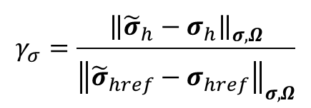
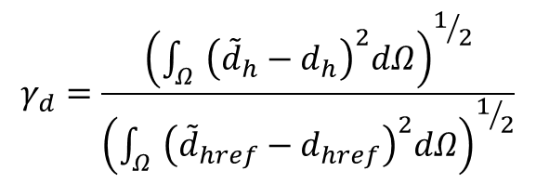
IV.2 Indice d’efficacité de l’indicateur mis au point
L'indice d'effectivité noté ici par γ semble être l'outil le plus utilisé. Il est généralement défini comme suit:
avec e_{s} l'erreur approchée fournie par le présent indicateur et e l'erreur exacte calculée par rapport à la solution exacte. Cependant, comme cette dernière n'est pas disponible, e est obtenu en utilisant une solution de référence correspondant à un maillage très raffiné.
Toutefois, en raison d’un coefficient multiplicateur inconnu introduit dans la définition de l’erreur absolue e_{s}, on ne peut calculer que l’erreur relative telle que définie plus haut (voir Becheur et al (2018)). Pour surmonter cette difficulté, la solution proposée consiste à définir simultanément et séparément deux indices d'effectivité différents. Le premier indice est noté γ_{σ}. Il correspond à l'erreur portée par les champs de contraintes en norme énergétique et il peut être définie par:
$$γ_{σ}=\frac{{\left\|{\tilde{σ}}_{h}−σ_{h}\right\|}_{σ,Ω}^{}}{{\left\|{\tilde{σ}}_{href}−σ_{href}\right\|}_{σ,Ω}^{}}$$
Pour sa part, le second indice noté γ_{d} correspond à l'indice d'effectivité de l'erreur due à la solution du champ d'endommagement par rapport à celle de référence. Il peut également être défini par:
$$γ_{d}=\frac{{\left(\int_{Ω}{{\left({\tilde{d}}_{h}−d_{h}\right)}^{2}dΩ}\right)}^{1/2}}{{\left(\int_{Ω}{{\left({\tilde{d}}_{href}−d_{href}\right)}^{2}dΩ}\right)}^{1/2}}$$
Abdelhamid BECHEUR Club CAST3M, 27/11/2020

Slide 23
IV.2 Indice d’efficacité de l’indicateur mis au point (suite)
L'efficacité du présent indicateur d'erreur serait suffisamment acceptée si ces deux indices d'efficacité sont simultanément proches de l'unité ou du moins appartenant à des intervalles dont les bornes inférieures et supérieures sont proches (respectivement par défaut et par excès ) de l'unité (on estime généralement cet intervalle entre 0,8 et 1,2).
Ainsi on peut constater que cet indicateur surestime l’erreur portée par les champs de contraintes tandis que l’erreur portée par les champs d’endommagement serait globalement acceptable et oscillante autour de l’unité pour de faibles chargement et qu’elle s’éloigne considérablement de l’unité (efficacité limitée) pour des chargements élevés (γ_{d}=1,83 pour 135F)
Abdelhamid BECHEUR Club CAST3M, 27/11/2020

Slide 24
IV.3 Influence de la longueur caractéristique
Abdelhamid BECHEUR Club CAST3M, 27/11/2020

Slide 25
IV.3 Influence de la longueur caractéristique
En comparant les valeurs du tableau 03 et les illustrations a) à d) de la figure 15, on peut conclure que pour ce modèle d'endommagement du Ricrag, lorsque lc augmente, l'apparition et le développement des zones d'endommagement semblent être retardés. Par ailleurs, l’erreur sur les champs de contraintes semble quasi constante tandis l’erreur d’endommagement varie de manière irrégulière lorsque lorsque lc augmente.
Abdelhamid BECHEUR Club CAST3M, 27/11/2020

Slide 26
IV.3 Influence de la longueur caractéristique
Pour le deuxième aspect considérant l'influence de lc sur le taux p de convergence de l’erreur, on peut observer que la forte variation de p est confirmée pour les trois premières valeurs de lc (10, 20 et 30 mm). Cependant, pour les deux autres (40 et 50 mm), bien que cette variation devienne moins forte, des valeurs faibles de p sont obtenues. Ces faibles valeurs constituent également une autre difficulté majeure pour la phase d'adaptation du maillage. En effet, il est bien connu qu'en dessous d'une certaine valeur de p environ égale à 0,6, la procédure d'adaptation de maillage nécessite un mailleur puissant à hautes performances.
Abdelhamid BECHEUR Club CAST3M, 27/11/2020

Slide 27
V. Contrôle de l’erreur ou adaptation de maillages sur des cas tests
Abdelhamid BECHEUR Club CAST3M, 27/11/2020

Slide 28
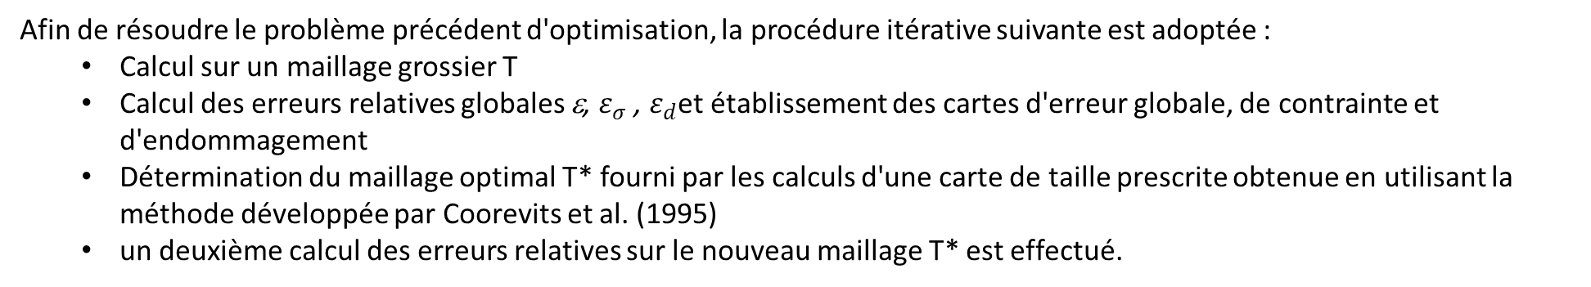
V. Contrôle de l’erreur ou adaptation de maillages sur des cas tests
Objectif : garantir à la fois un certain niveau de précision à l'utilisateur tout en minimiser les coûts en temps CPU de calcul.
Dans ce cadre, la procédure h-génération sera utilisée: la taille et les topologies des éléments sont modifiées tandis que le degré et le type de forme de l’élément reste le même.
Un maillage T* est dit optimal (Ladeveze et al.1986) pour une erreur globale relative ε si:
$$\left\{\begin{matrix}pour ε=ε_{0}, avec ε_{0} la précision \left(ou l^{′}erreur\right) prescrite par l′utilisateur \\ N^{∗} est minimal ( N^{∗} est le nombre total du maillage optimal T^{∗}) \end{matrix}\right.$$
Afin de résoudre le problème précédent d'optimisation, la procédure itérative suivante est adoptée :
  Calcul sur un maillage grossier T
  Calcul des erreurs relatives globales ε, $ε_{σ}$ , $ε_{d}$et établissement des cartes d'erreur globale, de contrainte et d'endommagement
  Détermination du maillage optimal T* fourni par les calculs d'une carte de taille prescrite obtenue en utilisant la méthode développée par Coorevits et al. (1995)
  un deuxième calcul des erreurs relatives sur le nouveau maillage T* est effectué.
Si l'erreur globale relative ε obtenue est supérieure à $ε_{0}$, cette procédure est répétée jusqu’à obtention d’une précision proche de $ε_{0}$.
Abdelhamid BECHEUR Club CAST3M, 27/11/2020

Slide 29
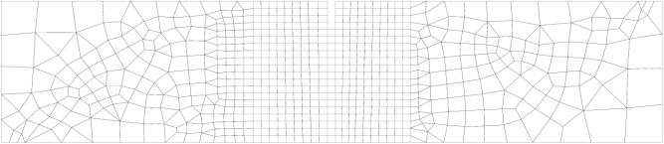
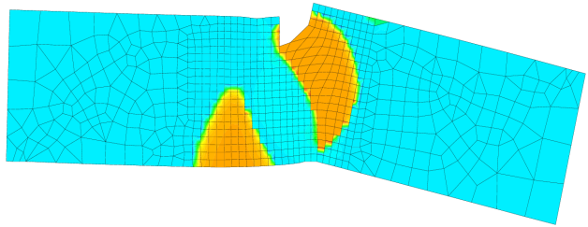
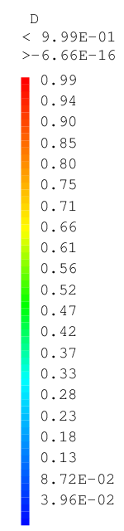
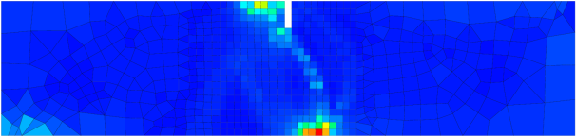

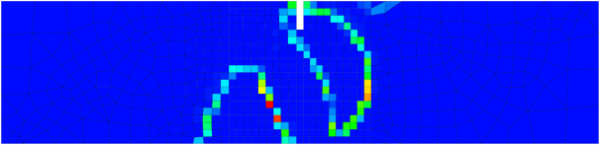

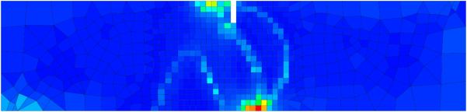
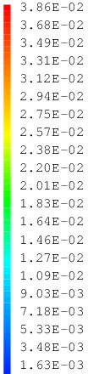
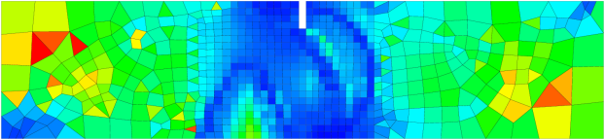

V. Contrôle de l’erreur ou adaptation de maillages sur des cas tests
Exemple d’adaptation de maillage pour le cas d’une poutre simplement entaillée (SENB test) :
Erreur prescrite ou précision désirée = 05 %
Figure 14 : Maillage initial grossier compose de 765 éléments et 789 nœuds
Figure 15 : Configuration déformée et carte d’endommagement (figure amplifiée 63 fois)
Figure 16: Carte de contribution à l’erreur de maillage
du maillage grossier initial avec ε_{σ} =11.37 %
Figure 17: Carte de contribution à l’erreur d’endommagement
du maillage grossier initial avec ε_{d}=4.43%
Figure18 : Carte de contribution à l’erreur globale
du maillage grossier initial avec ε= 12.20 %
Figure 19: Carte des tailles des éléments prescrite pour
obtenir une erreur relative globale ε₀ =5%.

Slide 30
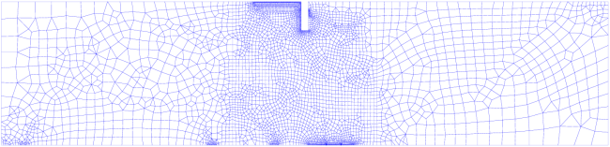
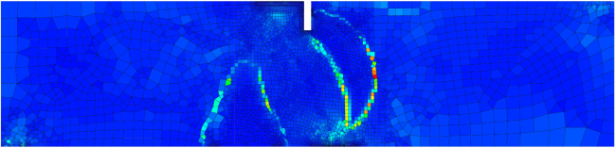
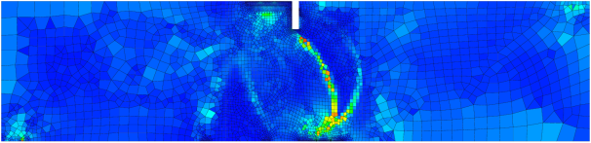
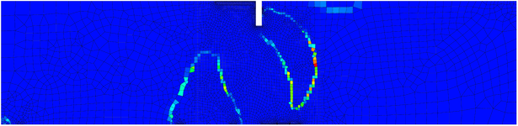
V. Contrôle de l’erreur ou adaptation de maillages sur des cas tests
Suite de l’exemple d’adaptation de maillage pour le cas d’une poutre simplement entaillée (SENB test) :
Erreur prescrite ou précision désirée = 05 %
Figure 20: Maillage optimal obtenu et compose de 5958 éléments
de type QUA4 avec une précision finale de ε = 4.86%
Figure 21: Carte de contribution à l’erreur globale
du maillage optimal avec ε=4.86 %,
Figure 22 : Carte de contribution à l’erreur de maillage
du maillage optimal avec ε_{σ} = 3.39 %
Figure 23: Carte de contribution à l’erreur d’endommagement
du maillage optimal avec ε_{d} = 3.48 %
Pour les champs de distribution des erreurs, les résultats obtenus sont en bon accord avec ceux obtenus par l'utilisation de la méthode des résidus mise au point par Huerta et al (2000). Toutefois, pour l'erreur relative globale, les valeurs obtenues sont significativement plus grandes que celles fournies par la méthode des résidus.
Abdelhamid BECHEUR Club CAST3M, 27/11/2020

Slide 31
V. Contrôle de l’erreur ou adaptation de maillages sur des cas tests
Second exemple d’adaptation de maillage pour le cas d’une poutre doublement entaillée (DENB test) :
Erreur prescrite ou précision désirée = 05 %
Abdelhamid BECHEUR Club CAST3M, 27/11/2020

Slide 32
V. Contrôle de l’erreur ou adaptation de maillages sur des cas tests
Second exemple d’adaptation de maillage pour le cas d’une poutre doublement entaillée (DENB test) :
Erreur prescrite ou précision désirée = 05 %
Abdelhamid BECHEUR Club CAST3M, 27/11/2020

Slide 33
V. Contrôle de l’erreur ou adaptation de maillages sur des cas tests
Second exemple d’adaptation de maillage pour le cas d’une poutre doublement entaillée (DENB test) :
Erreur prescrite ou précision désirée = 05 %
Abdelhamid BECHEUR Club CAST3M, 27/11/2020

Slide 34
VI. Discussion et conclusion
Abdelhamid BECHEUR Club CAST3M, 27/11/2020

Slide 35
VI. Discussion et conclusion
L’erreur globale est composée de deux termes (erreurs d'endommagement et de maillage) qui ont les mêmes ordres de grandeur.
Conséquence : cela explique également l'exigence de précision de 5% au lieu de 2% habituellement prescrites pour les tests d'adaptation de maillage.
Un autre résultat : les analyses de convergence effectuées ont mis en évidence une forte variabilité du taux de convergence des erreurs d'endommagement avec les incréments de chargement. Cette difficulté est encore plus accentuée dans le cas d'éléments de tailles non uniformes. Ceci constitue une difficulté majeure pour obtenir une adaptation de maillage automatique pas à pas. Néanmoins, pour un pas choisi et en se limitant à déterminer manuellement le taux de convergence des erreurs d'endommagement, des calculs optimisés peuvent être effectués.
Abdelhamid BECHEUR Club CAST3M, 27/11/2020

Slide 36
Quelques références
Abdelhamid BECHEUR Club CAST3M, 27/11/2020

Slide 37
Quelques références
Becheur, A., Medjahed, A., Coorevits, P. A new a posteriori error indicator and its mesh optimization for nonlocal concrete damage models. Latin American Journal of Solids and Structures LAJSS, vol 15 (9) (2018). http://dx.doi.org/10.1590/1679-78254793
Abdelhamid BECHEUR Club CAST3M, 27/11/2020

Slide 38
Quelques références
Abdelhamid BECHEUR Club CAST3M, 27/11/2020

Slide 39
Merci pour votre attention

